Slide 1
Problema do Caixeiro Viajante
em Julia
Iann Takami Singo
Júlio César Fagundes
Luiza Gabriela da Silva
Victor Gabriel Zerger

Slide 2

Sobre o Problema
Por que do tema;
O que é;
Lin-Kernighan;
Condicionais;
Notes:
Parte da Luiza
Pq houve um crescimento muito muito grande de entregar nesta pandemia
sempre bom economizar -> as empresas com rotas mais curtas gastam menos
menos tempo na estrada -> funcionários + felizes
É um problema de logística, que dadas determinadas cidades, calcula a menor rota entre elas, sem passar por uma mais de uma vez
(excluindo a cidade de origem)
calculamos o custo
ideias/condicionais baseadas em Lin-Kernighan = funciona em até 50 casos
Condicionais = são 5 exatamente

Slide 3
Cidade 4
Cidade 2
Cidade 3
Cidade 1
Notes:
Parte da Luiza
Primeiramente: situação ideal, pois as distâncias entre as cidades vão diminuindo
onde 1 pega a menor distância para 2. não há “subrotas” para cidade 3 e 4

Slide 4
Voltando às origens...
Cidade 4
Cidade 2
Cidade 3
Cidade 1
Notes:
Parte da Luiza
Segundamente: Quando tivemos a situação na qual a distância das cidades do meio, por exemplo a 2, não estava seguindo um padrão crescente de distância, ou seja, a cidade mais próxima não era a 3, era a 1 de novo, isso não poderia acontecer poq as outras cidades precisavam ser passadas também. Isso é o que a condição 4 evita que aconteça.

Slide 5
Voltando às origens...
Cidade 4
Cidade 1
Cidade 3
Cidade 2
Notes:
Parte da Luiza
Segundamente: Quando tivemos a situação na qual a distância das cidades do meio, por exemplo a 2, não estava seguindo um padrão crescente de distância, ou seja, a cidade mais próxima não era a 3, era a 1 de novo, isso não poderia acontecer poq as outras cidades precisavam ser passadas também. Isso é o que a condição 4 evita que aconteça.

Slide 6
Rotas fora de ordem!
Cidade 1 -> Cidade 3
Cidade 2 -> Cidade 4
Cidade 3 -> Cidade 2
Cidade 4
Cidade 1
Cidade 2
Cidade 3
Notes:
Parte da Luiza
Terceiramente: 1 - 3 - 2- 4- 3- 2
1 - 3 - 2 - 4, isso oq queríamos (outro erro)

Slide 7
Vou e volto… Qual cidade escolher?
Cidade 4
Cidade 1
Cidade 2
Cidade 3
Notes:
Parte da Luiza
conseguimos cancelar a subrotas, ignoramos que nao seguia a sequencia que queríamos
ele pegava solução de cada um
O problema desta situação foi que a Cidade 3 vai para cidade 1, não para 4.

Slide 8
Vou e volto… Qual cidade escolher?
Cidade 5
Cidade 3
Cidade 1
Cidade 2
Cidade 4
Notes:
Parte da Luiza
conseguimos cancelar a subrotas, ignoramos que nao seguia a sequencia que queríamos
ele pegava solução de cada um
O problema desta situação foi que a Cidade 3 vai para cidade 1, não para 4.
subrotas incompletas - não conseguimos pensar no que fazer

Slide 9

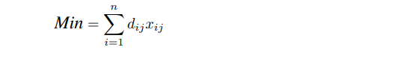

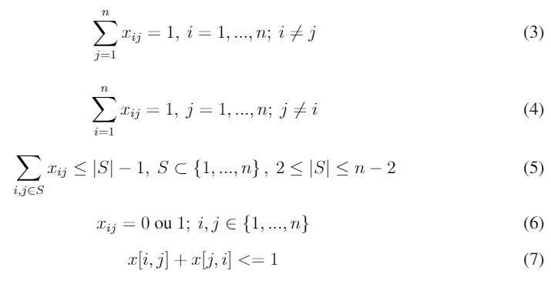
Condicionais
Notes:
Parte da Luiza
A primeira condição fala sobre mínimo pq nao temos o valor de x - menor distância possível
como nao temos o x, temos as outras condicionais pra isso.
a 3 e 4 garante que todas as cidades são chegadas e saídas
a 5, e mais difícil elimina as subrotas ou seja, se passou por uma cidade, nao passa mais.
6 a variável xij pode assumir dois valores: 1 indica uma relação de ordem, saiu do ponto i e foi para o j; ou 0, que significa que não
aconteceu o 1
7 matriz ij = ji, 1 + 1 = 2, basicamente é 1 pra 3 e 3 pra 1 de novo.

Slide 10
Código 1
Como conseguir criar um arquivo do tipo .csv;
Como utilizar este tipo de arquivo no programa;
Pacotes necessários: CSV e DataFrames;
Distância entre dois pontos.
Notes:
Parte do Júlio
Foram utilizados os pacotes CSV e DataFrames para pegar o input do usuário, transformar em um arquivo formato CSV que é salvo no computador num pathing escolhido, para então podermos importar esse arquivo para o código e utilizar os dados do usuário.
Os DataFrames fazem matrizes a partir desse arquivo e imprimem de forma ordenada.

Slide 11
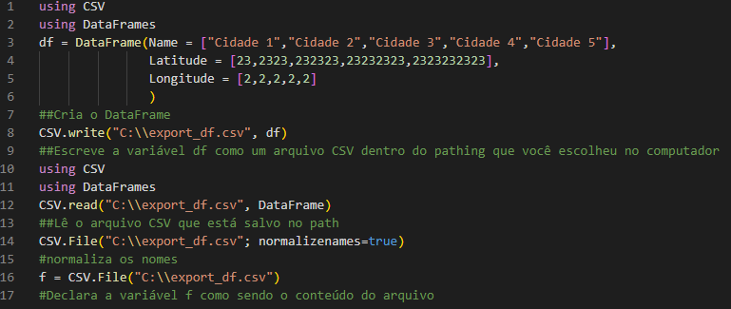

Slide 12
Código 2
Fórmula da distância não Euclidiana + regressão;
Pacotes específicos: Clp; JuMP e GLPK;
Otimização.
Notes:
Parte do Victor

Slide 13
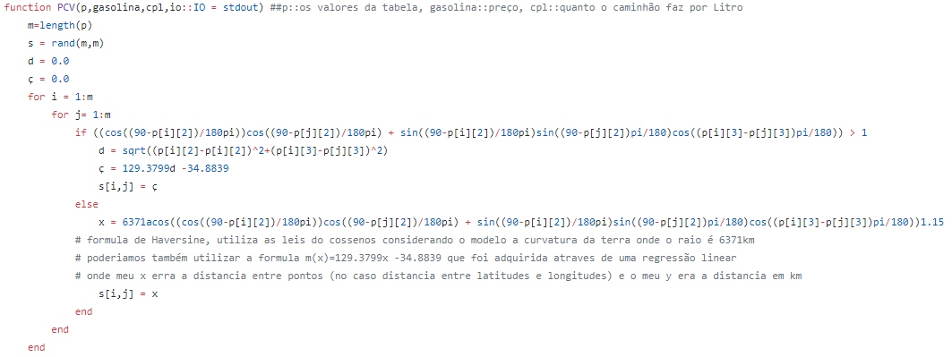

Slide 14


Acertos e Dificuldades/Erros
Colocar os custos;
Calcular a distância;
Printar a ordem certa;
Todos fizeram sua parte.
Falta de comunicação;
Contra-exemplos;
Não conseguimos plotar o grafo das cidades;
Problemas no Código 1.
Notes:
Parte do Iann

Slide 15
Referências
Aplicação do Problema do Caixeiro Viajante numa empresa de distribuição (uc.pt) : Marília Marques Caiano - Aplicação do Problema do Caixeiro Viajante numa empresa de distribuição - A Heurística de Lin-Kernighan
Título (abepro.org.br) : APLICAÇÃO DO PROBLEMA DO CAIXEIRO VIAJANTE NA OTIMIZAÇÃO DE ROTEIROS Fernando Soares Gomes Taufer (FURG); Elaine Correa Pereira (FURG).
Notes:
o primeiro nossas condicionais
também das condicionais

